Slide 1
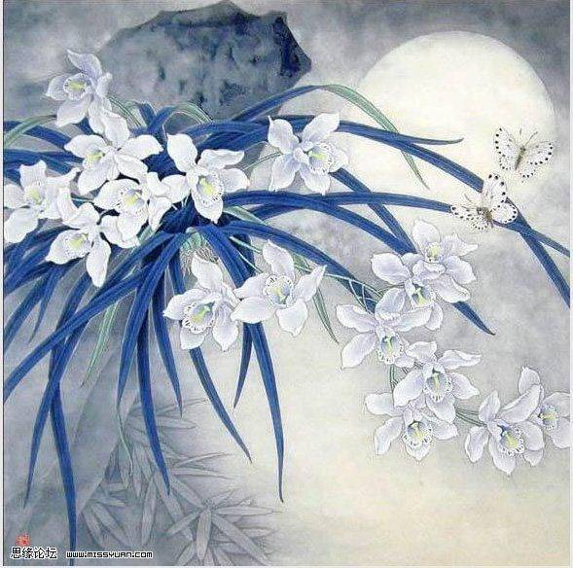
语文园地六
二年级下

Slide 2

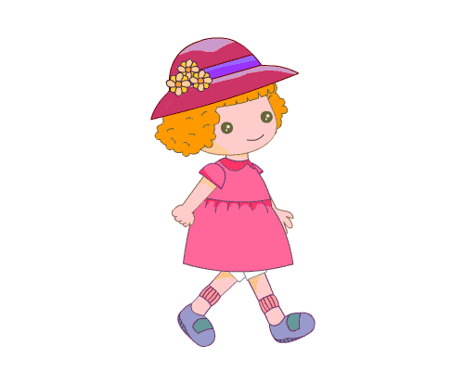

21 、 画家和牧童
22 、 我为你骄傲
23 、 三个儿子
24 、 玩具柜台前的孩子

Slide 3



我的发现
大大小小 多多少少
深深浅浅 高高低低
长长短短 粗粗细细
1.我发现每个词语……
2.我还能想出很多这样的词语：

Slide 4



迷迷糊糊 走走停停
工工整整 马马虎虎
方方正正 断断续续
孤孤单单 反反复复

Slide 5



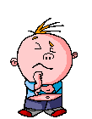
读读认认
qié gū dùn kǎo
萝 茄 菇 炖 烧 烤
bā ｋáｎｇ ｊｉǎｎ ｄùｏ
扒 扛 拣 跺 踢 跳
组词
萝卜 茄子 香菇 炖肉 烧火 烤鸭
扒开 扛枪 挑拣 跺脚 踢球 跳动

Slide 6



我会填
﹛
﹛
场﹙﹚
扬﹙﹚
观
现
﹙﹚
﹙﹚
﹛
轻﹙﹚
﹛
读﹙﹚
经﹙﹚
续﹙﹚
你还能想出几组与上面类似的字吗？

Slide 7

一个石头小姑娘
我想，你一定
也知道疼痛，
当夜深人静的时候，
一定有人听到过你的哭声。
你虽然是一个石头小姑娘，
但你也有一个美丽的生命。
你那样天真，有一双
白白的、胖胖的小脚丫；
为什么小脚丫被人砸坏了？
我老是想不通。
你虽然是一个石头小姑娘，
但你也是我们城市的公民。
每当我看到你伤残的脚，
我就失去了笑容。
在你面前，我再也跳不起来，
我的小脚丫也感到了疼痛。
你虽然是一个石头小姑娘，
但你的心早已和我们相通。

